Slide 1
聖心女中
金融科技夏令營
台大財金所

Slide 2
程式思維
01
程式應用：爬蟲
02
文字探勘
機器學習
課程大綱
04
03
機器學習應用
05
文字探勘應用
06
Here you could describe the topic of the section
Here you could describe the topic of the section
Here you could describe the topic of the section
Here you could describe the topic of the section
Here you could describe the topic of the section
Here you could describe the topic of the section

Slide 3
文字探勘——實作運用與講解

Slide 4

Movie Subtitle Generation
https://www.youtube.com/watch?v=LY7x2Ihqjmc

Slide 5
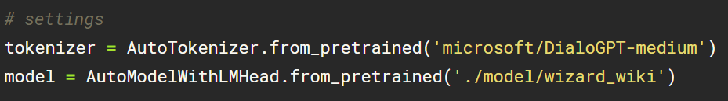
程式實作：chatbot - 1
Tokenization
按照特定需求，將文本切分陳一個字符串序列(其元素一般稱為token)，一般而言會要求元素保有一定的意義，使得模型得以解讀分析。舉例而言“text mining is time-consuming”需要處理成“text mining/ is/ time-consuming”。
Pretrained model
由於模型的訓練需要大量的計算力，因而為了效率與避免資源的浪費，常會使用他人以大量資料訓練好的模型，而後再依照手上的資料對模型進行調試，以完成目標任務。

Slide 6
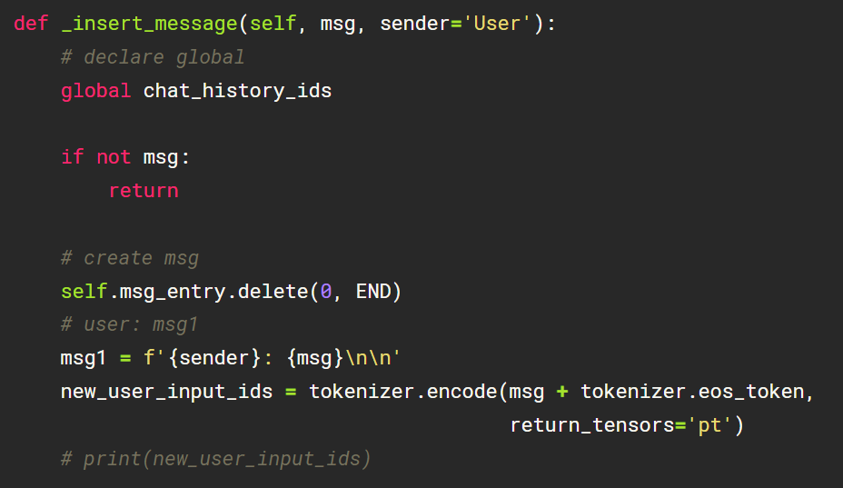
程式實作：chatbot - 2
若輸入輸入文字(msg)為空則沒事發生
記錄輸入的文字(msg)
將msg tokenize
存入 new_user_input_ids

Slide 7
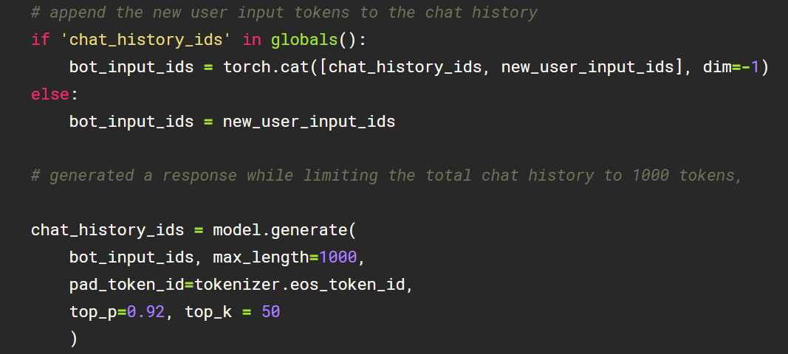
程式實作：chatbot - 3
在聊天記錄資料庫中加入此次的回覆。
若已有聊天記錄資料庫：
加入新對話
若無：
則直接使用此對話
(bot_input_ids 為你與機器的聊天記錄，並將在後續作為機器回答的考量因子。)
依照你給的聊天記錄: bot_input_ids ，生成新的聊天記錄:chat_history_idf，其中有生成出新的一句回答
(model.generate 為生成新的聊天)

Slide 8
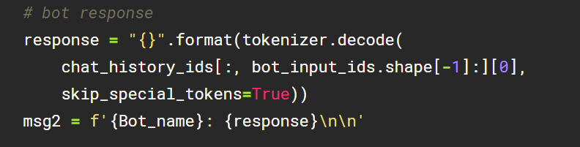
程式實作：chatbot - 4
抓出聊天記錄中，機器新回答你的句子(以舊記錄 bot_input_ids作為起點)
Tokenizer.decode
為還原tokenize，將資料回復為人類的語句

Slide 9
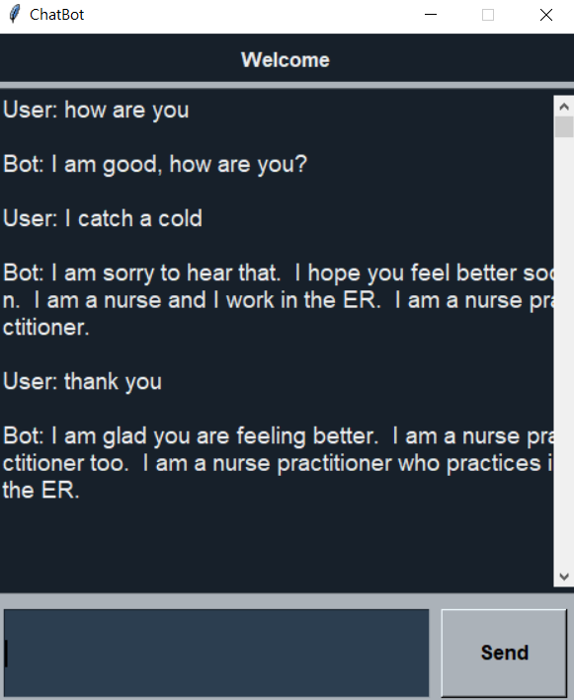

Slide 10
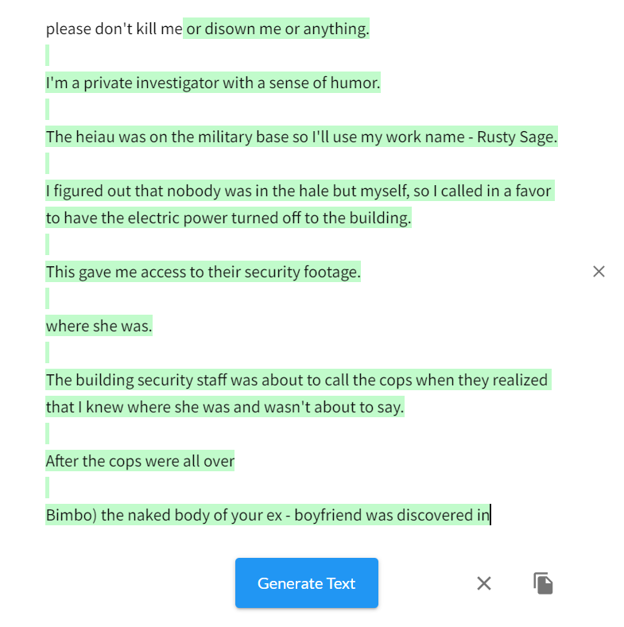
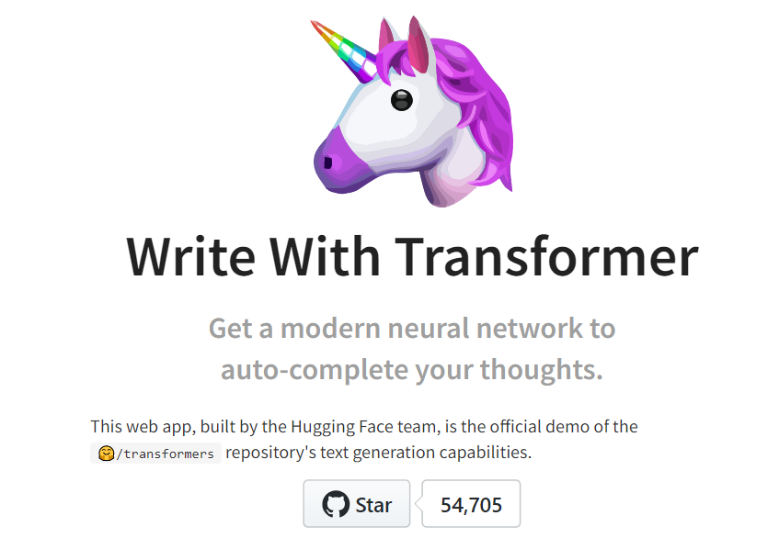
Generative Pre-Training (GPT)
https://app.inferkit.com/demo

